Slide 1
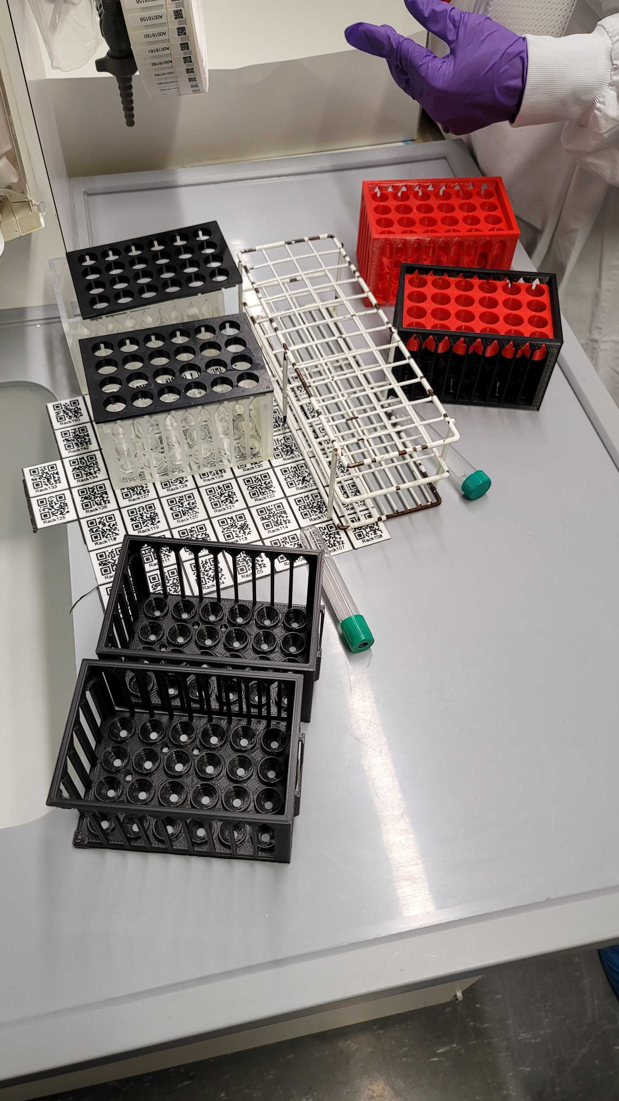
QR
3D Printed Racks [6x4]
A6
A5
A4 | …
A3 | B3
A2 | B2
A1 | B1
6
5
4 | …
3 | 9
2 | 8
1 | 7
Coordinates
Scan Order
Notes:
1. First scan the rack.
2. Then continue by scanning the pools from the A1 and follow the ”Scan Order” (also present on the screen of the app) (LEAVE 24. empty)

Slide 2
QR
Plates [8x12]
A6
A5
A4 | …
A3 | B3
A2 | B2
A1 | B1
A6
A5
A4 | …
A3 | B3
A2 | B2
A1 | B1
B6
B5
B4
B3
B2
B1
A6
A5
A4 | …
A3 | C3
A2 | C2
A1 | C1
B6
B5
B4
B3
B2
B1
A6
A5
A4 | …
A3 | C3
A2 | C2
A1 | C1
B6
B5
B4
B3
B2
B1
A6
A5
A4 | …
A3 | C3
A2 | C2
A1 | C1
B6
B5
B4
B3
B2
B1
A6
A5
A4 | …
A3 | C3
A2 | C2
A1 | C1
A6
A5
A4 | …
A3 | B3
A2 | B2
A1 | B1
A6
A5
A4 | …
A3 | B3
A2 | B2
A1 | B1
1
2
3
4
Notes:
Scan the plate
Scan the racks and use the robot to transfer the racks to the plates

Slide 3
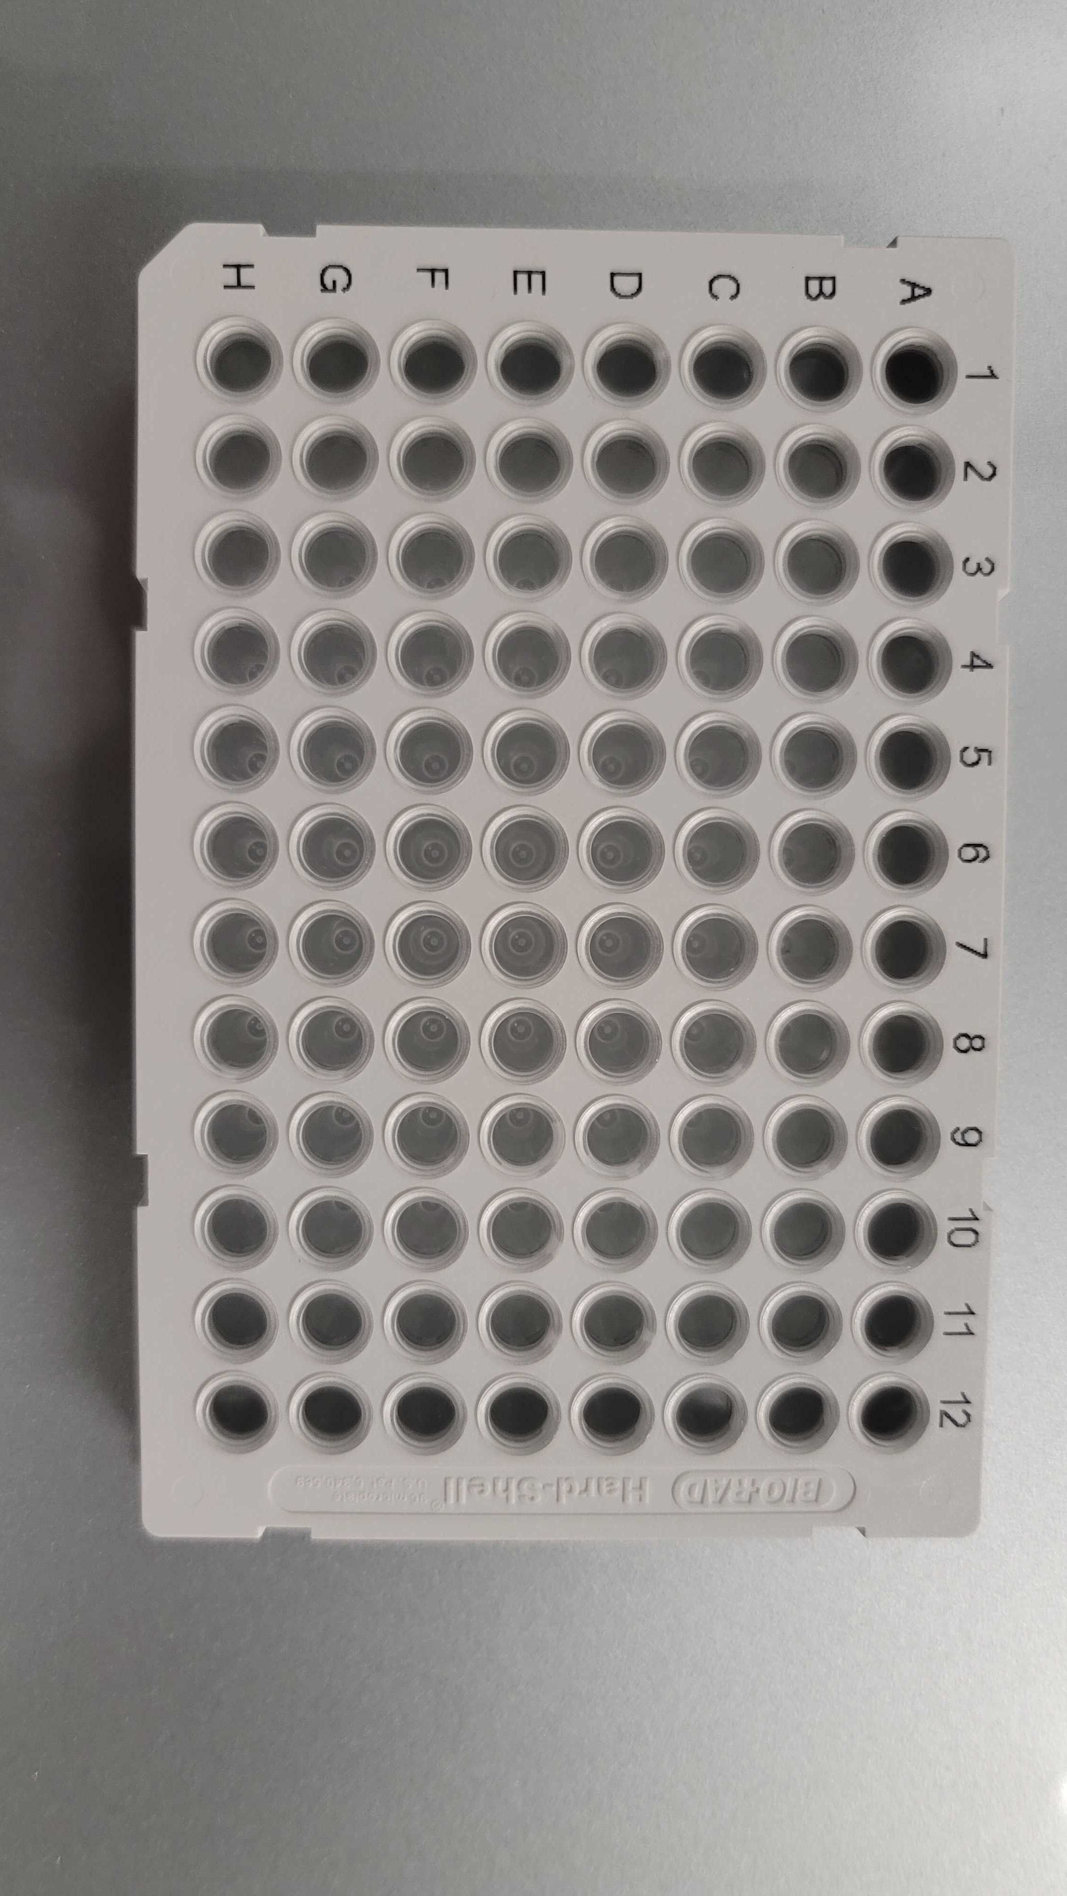
QR
Plates [8x12]
B6
B5
B4
B3
B2
B1
A6
A5
A4 | …
A3 | C3
A2 | C2
A1 | C1
B6
B5
B4
B3
B2
B1
A6
A5
A4 | …
A3 | C3
A2 | C2
A1 | C1
B6
B5
B4
B3
B2
B1
A6
A5
A4 | …
A3 | C3
A2 | C2
A1 | C1
B6
B5
B4
B3
B2
B1
A6
A5
A4 | …
A3 | C3
A2 | C2
A1 | C1
A
1
2
3
4

Slide 4
Plates [8x16]
1
2
A1 |  |  |  |  |  |  |  |  |  |  | A12
 |  |  |  |  |  |  |  |  |  |  | x
 |  |  |  |  |  |  |  |  |  |  | x
 |  |  |  |  |  |  |  |  |  |  | x
H1 |  |  |  |  |  |  |  |  |  |  | x
A1 |  |  |  |  |  |  |  |  |  |  | A12
 |  |  |  |  |  |  |  |  |  |  | x
 |  |  |  |  |  |  |  |  |  |  | x
 |  |  |  |  |  |  |  |  |  |  | x
H1 |  |  |  |  |  |  |  |  |  |  | x
A
A1 |  |  |  |  |  |  |  |  |  |  | A12
 |  |  |  |  |  |  |  |  |  |  | x
 |  |  |  |  |  |  |  |  |  |  | x
 |  |  |  |  |  |  |  |  |  |  | x
H1 |  |  |  |  |  |  |  |  |  |  | x
A1 |  |  |  |  |  |  |  |  |  |  | A12
 |  |  |  |  |  |  |  |  |  |  | x
 |  |  |  |  |  |  |  |  |  |  | x
 |  |  |  |  |  |  |  |  |  |  | x
H1 |  |  |  |  |  |  |  |  |  |  | x
B
Notes:
Use 4 plates arranged like this to transfer them to the 384 pcr plate.

Slide 5
PCR Plates (Rack Coordinates) [16x24]
1
2
A
A1 | A1
A1 | A1
 |  |  |  |  |  |  |  |  |  |  |  |  |  |  |  |  |  |  |  |  |  | x | neg
 |  |  |  |  |  |  |  |  |  |  |  |  |  |  |  |  |  |  |  |  |  | x | x
 |  |  |  |  |  |  |  |  |  |  |  |  |  |  |  |  |  |  |  |  |  | x | x
 |  |  |  |  |  |  |  |  |  |  |  |  |  |  |  |  |  |  |  |  |  | x | x
 |  |  |  |  |  |  |  |  |  |  |  |  |  |  |  |  |  |  |  |  |  | x | x
 |  |  |  |  |  |  |  |  |  |  |  |  |  |  |  |  |  |  |  |  |  | x | x
 |  |  |  |  |  |  |  |  |  |  |  |  |  |  |  |  |  |  |  |  |  | x | x
 |  |  |  |  |  |  |  |  |  |  |  |  |  |  |  |  |  |  |  |  |  | x | pos
B
The 96 plates are placed on the 384 with double spacing in the following order: Blue=1(A1), Red=2(A2), Yellow=3(B1), Green=4(B2)
Notes:
Use previous arrangement and transfer the plates A1, A2, B1, B2 to the pcr plate.

Slide 6
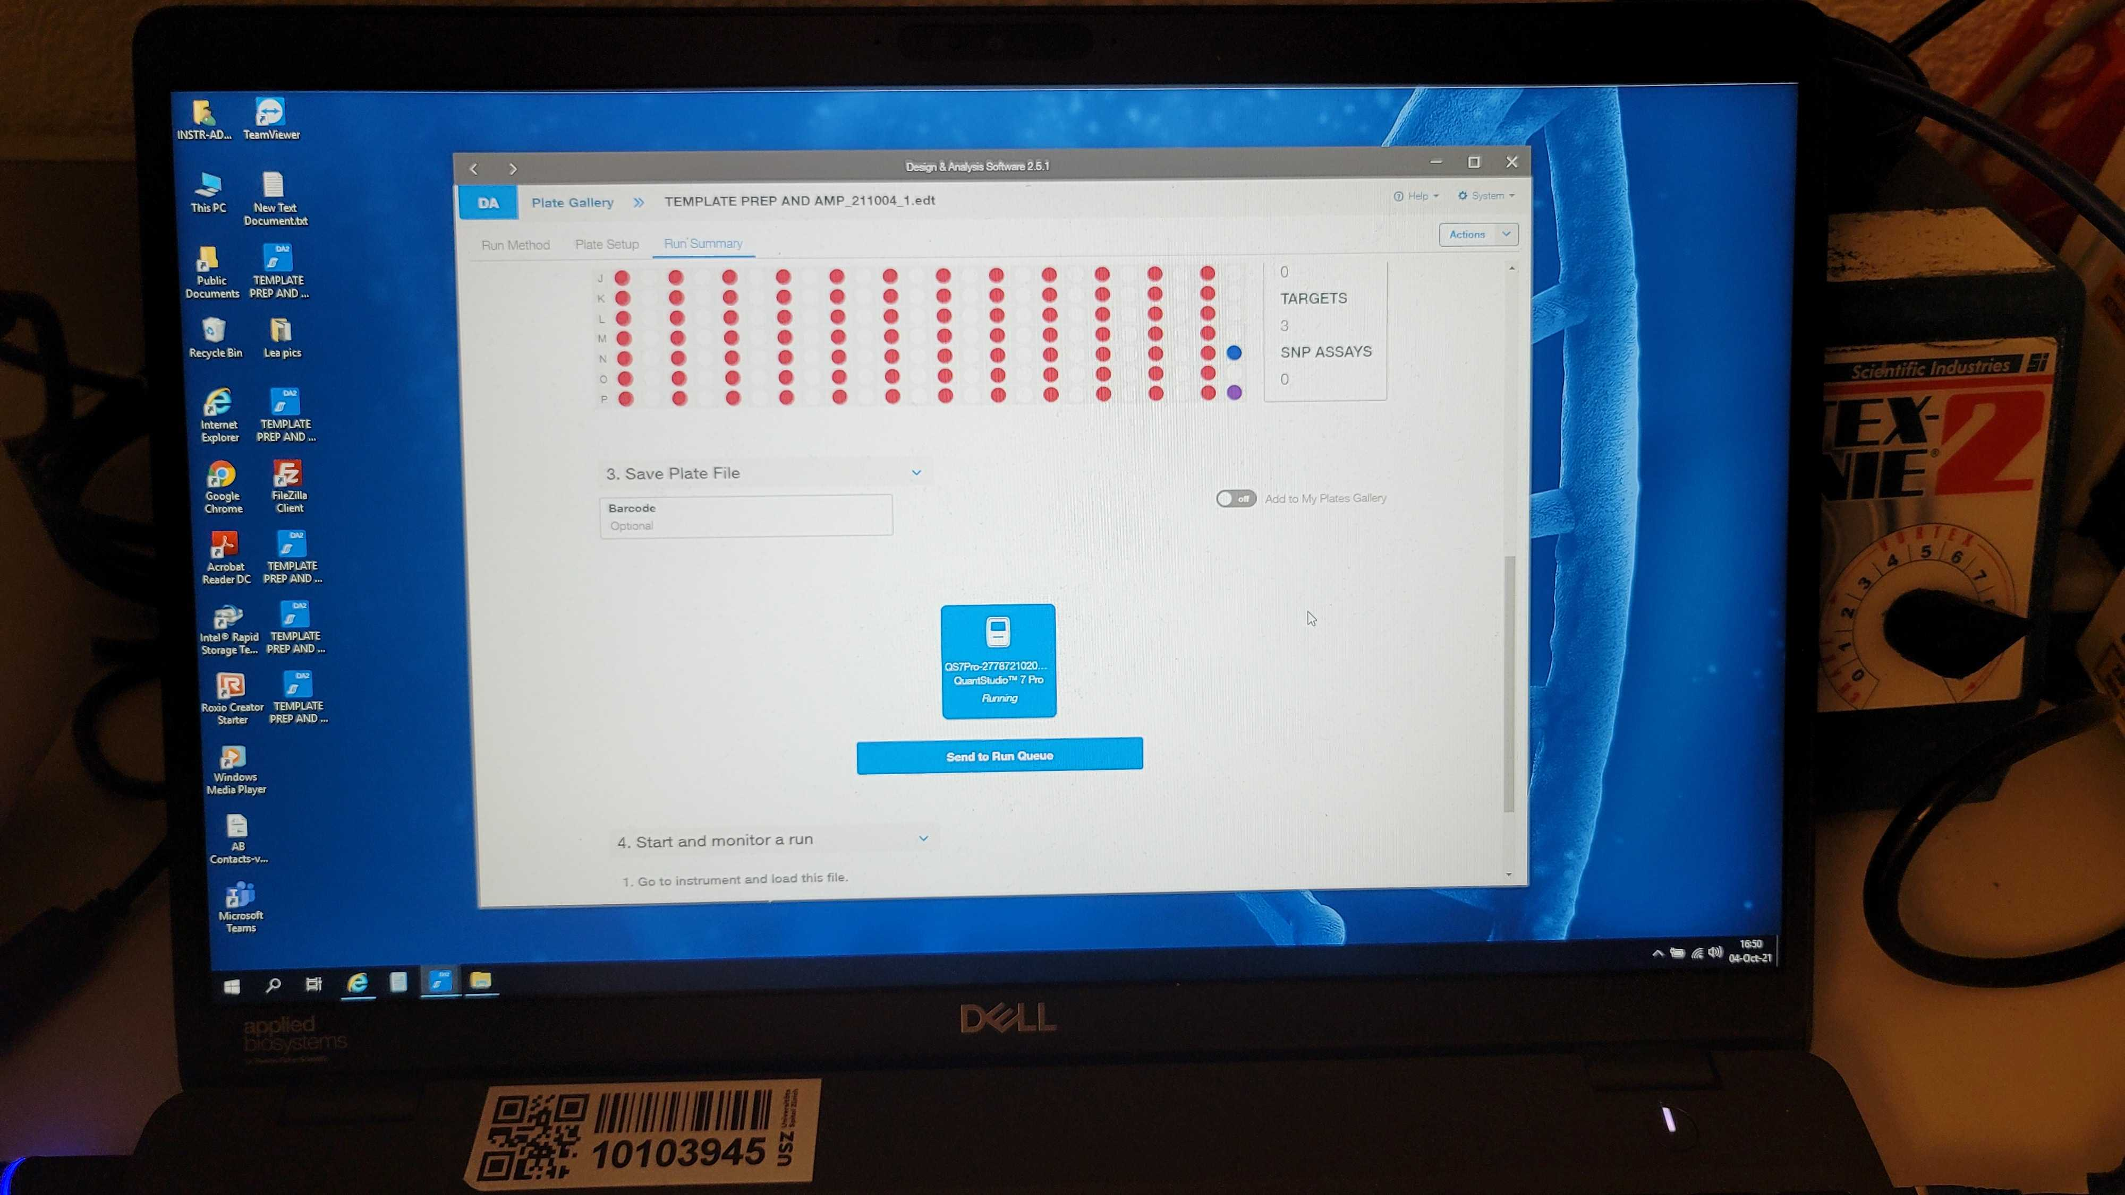
Notes:
Upload the results.csv

